Slide 1
GONILA V STROJIH IN NAPRAVAH
tit8
Večino strojev in naprav ter vozil sestavljajo pogonski deli in gonila. Gonila – skupek strojnih delov za prenos in spremembo gibanja.
Gonila prenašajo gibanje s pogonske na gnano gred. Pogonski del orodja je motor ali sila človeških rok.

Slide 2
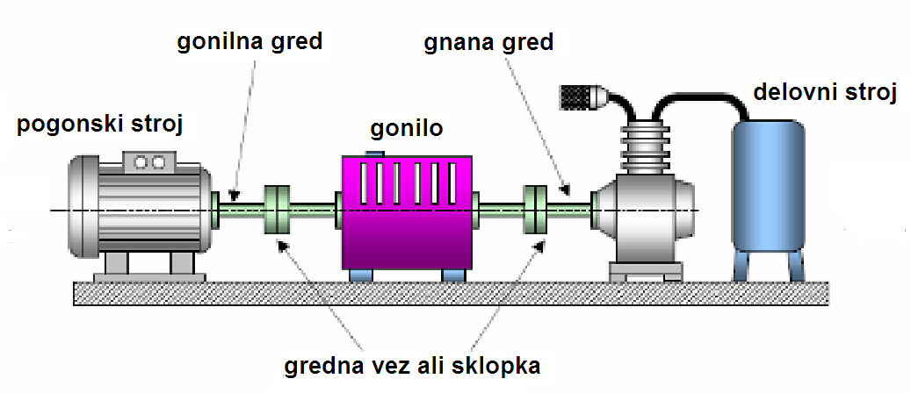
GONILA
So vmesni člen med pogonskim in gnanim strojem.
Prenašajo moč in služijo prenosu gibanja med gredmi.

Slide 3
Zobniška gonila so sestavljena iz enega ali več zobniških parov, ki so v ubiranju (premikajo se zob za zob).
So pomembna pri gradnji strojnih naprav.
Primerna so za prenos majhnih in večjih moči, pri tem pa imajo dober izkoristek.
Prenašanje gibanja omogoča posebna oblika koles.
Zobniki so najpogosteje uporabljena vrsta gonil, saj lahko med gredmi prenašajo velike obremenitve.
Glede na obliko delimo zobnike na valjaste, stožčaste, polžaste in zobate letve.

Slide 4
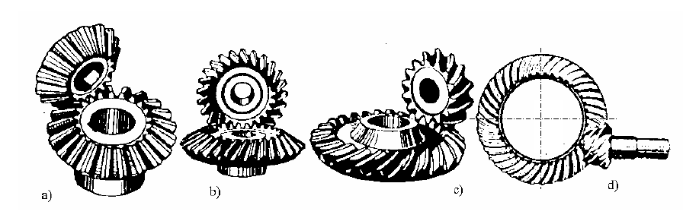
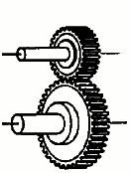
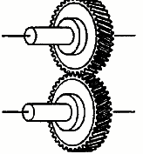

Vir: http://lace.uni-mb.si/Strojni_elementi_ging/Stozcasti%20zobniki.pdf

Slide 5
ZOBNIŠKI PRENOS
Dobre lastnosti :
velika natančnost vodenja,
natančna prestavna razmerja,
možnost prenosa velikih sil med gredmi,
velika zdržljivost,
majhne izgube pri prenosu energije,
dolga življenjska doba,
strnjenost konstrukcije
Slabe lastnosti :
zahtevna izdelava,
dražji,
velika možnost obrabe,
zahtevno vzdrževanje,
vibracije so velike,
pri nenadnem povečanju obremenitve obstaja nevarnost zloma zoba

Slide 6
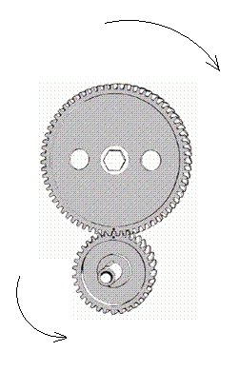
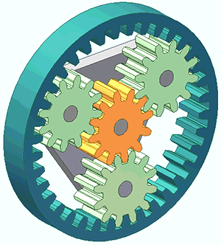

Zobniška gonila – smer vrtenja
Zobnik je valjasto ali stožčasto telo, ki ima po obodu zobe. Zobniki so postavljeni eni poleg drugega in tako prenašajo gibanje. Zobniška gonila so primerna za prenos tako majhnih kot največjih moči z zelo dobrim izkoristkom. Zavzemajo malo prostora, lego zobniškega gonila pa lahko prilagodimo potrebam stroja.

Slide 7
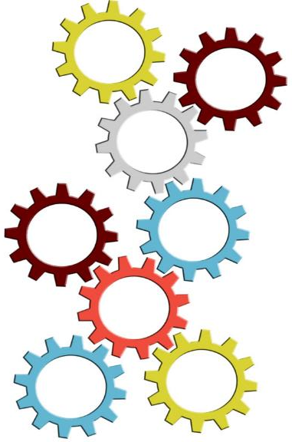

V katero smer se bo zavrtel rumeni zobnik?
Kateri zobnik se vrti najhitreje?
Kako hitro se vrti rumeni zobnik?

Slide 8
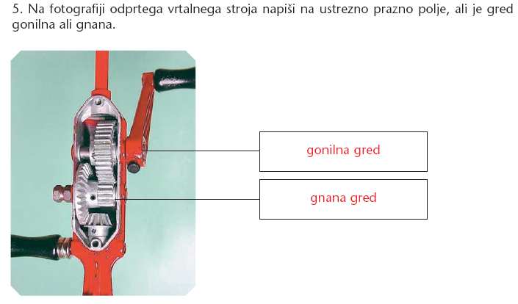
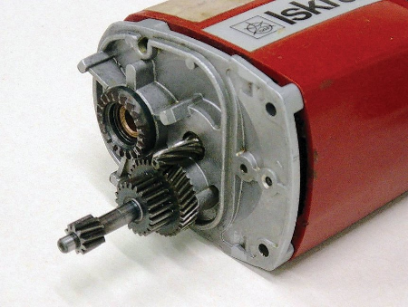
Oglje si slike zobniških prenosov in pojasni namen zobniških prenosov v napravah in strojih.
Zobniški prenos pri vrtalnem stroju
Ročni vrtalni stroj
Gonilna/pogonska gred
Gnana gred

Slide 9
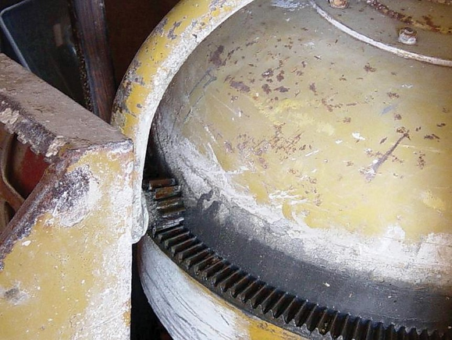
Zobniški par, s katerim zmanjšamo število vrtljajev pri mešalcu betona.

Slide 10
Prestavno razmerje
i = z₂/z₁ ali i = n₁/n₂
i - prestavno razmerje
z₁ - število zob gonilnega zobnika
z₂ - število zob gnanega zobnika
n₁ - število vrtljajev gonilne gredi
n₂ - število vrtljajev gnane gredi

Slide 11
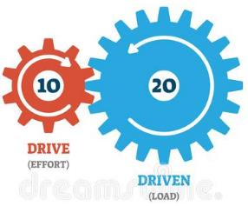
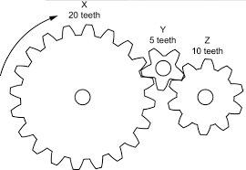
Rdeči zobnik se zavrti 2x, modri enkrat. Prestavno razmerje je 2:1. (preštejemo število zob)
i = 20/10=2/1=2:1
i = z₂/z₁
Izračunaj prestavno razmerje zobnika X in Y.

Slide 12
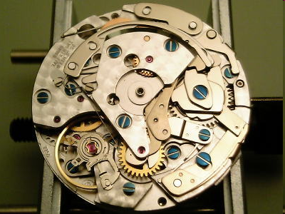
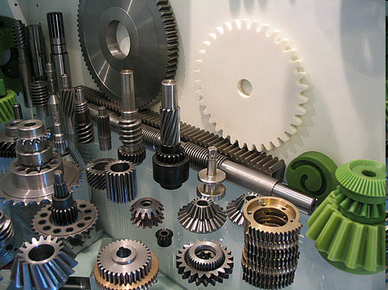
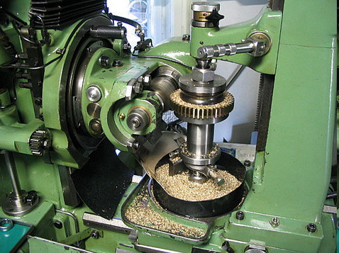
Zobniki so narejeni iz kovin ali umetnih mas. Med seboj se razlikujejo po obliki zob in po postavitvi gredi (ravni zobje, poševni, puščičasti).

Slide 13
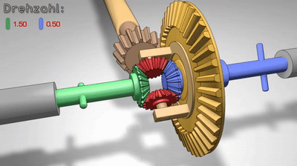
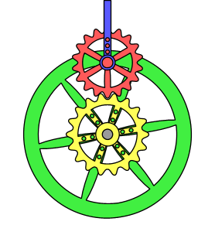
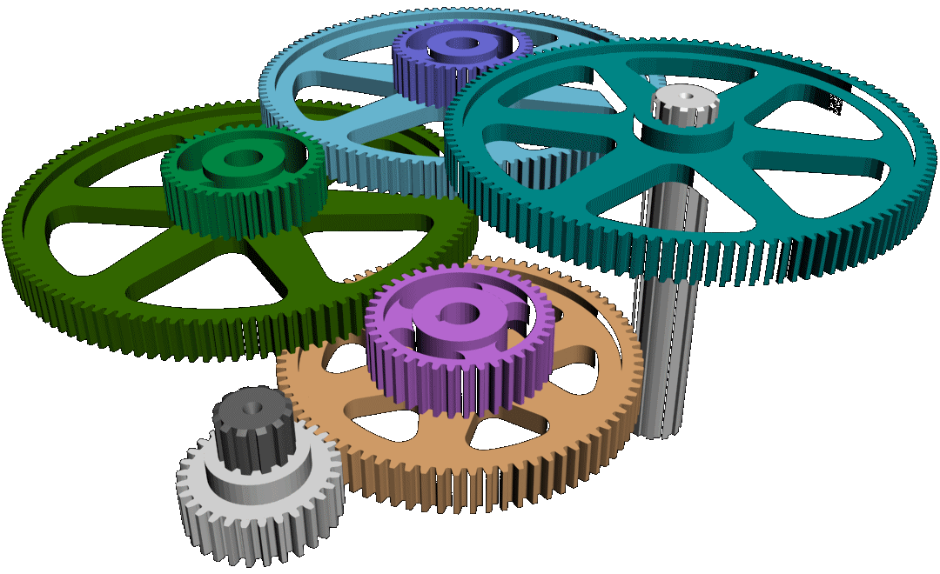
ZOBNIŠKO GONILO/ZOBNIŠKI PRENOS

Slide 14
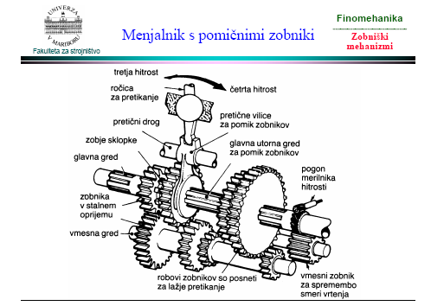

Slide 15
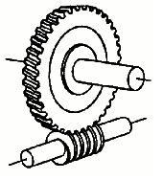
POLŽASTA GONILA
gredi sta mimobežni, največkrat pod pravim kotom
zobje polža so oviti okrog valja v obliki vijačnice
gonilni del je vedno polž
čim večje je polžasto gonilo, tem počasneje se vrti
polž se zavrti 1 krat, gnani zobnik se premakne za en zob
gnani zobnik v tem zobniškem paru ne moremo zavrteti (preveliko trenje, obraba zobniškega para)
nahaja se v ročnem električnem mešalcu

Slide 16
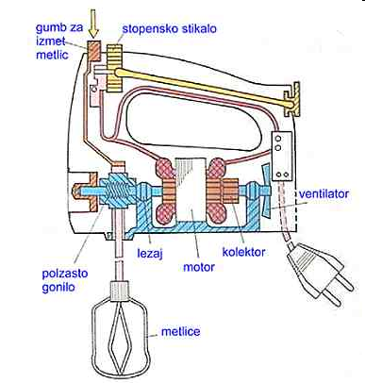
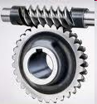
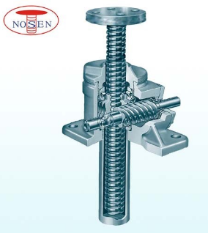
Polžasti zobniki so zobniki v obliki vijakov. Zaradi vrste posebnih lastnosti se polžast zobniški prenos vsakodnevno uporablja v številnih napravah.

Slide 17
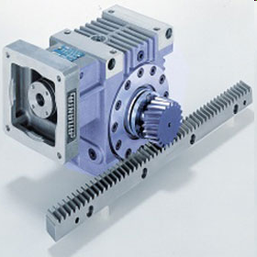
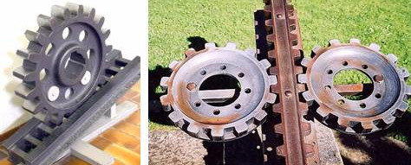
Zobata letev – kot med osjo in letvijo je 90 ⁰
Pri gonilu z zobato letvijo se zobnik vrti, letev se giblje premo.

